Slide 1

Komunikace v marketingu Public Relations
SIMONA ŠKARABELOVÁ
FILIP HRŮZA
Jaro 2021

Slide 2
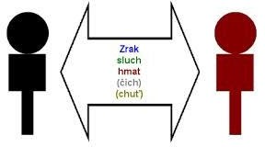
Dvě složky komunikace
digitální - tj. vše, co vyjadřujeme verbálně, slovy, to, čemu rozumíme jen tehdy, když známe jazyk, kterým se hovoří;
analogová - tj. vše, co doprovází slova, vše neverbální, to čemu rozumíme, i když jazyk, kterým se hovoří, neovládáme.
Informace 7 %
Intonace 38 %
Řeč těla 55 %

Slide 3
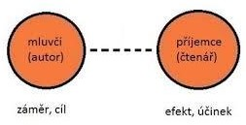
Dva základní cíle komunikace
poskytnout druhým lidem (pouze) informace
(častěji doplněno snahou) přesvědčit je, aby změnili názor, postoj, chování, vnímání určitého subjektu, svůj stereotyp.

Slide 4
Co je to nudging a jaký má význam v marketingu
Chriss (2015): Nudging and Social Marketing (https://link.springer.com/content/pdf/10.1007/s12115-014-9858-y.pdf)
Guthrie a kol. (2015): Nudging Consumers toward Better Food Choices: Policy Approaches to Changing Food Consumption Behaviors (https://onlinelibrary.wiley.com/doi/full/10.1002/mar.20795?casa_token=jhtpUZ3c5K8AAAAA%3AmKSTvbj1i8z6ko_p9FLZ81ODDaV59tYeVggzGmHrKmEHW02XGr-tnBQW3HfzZVFNiWd881CTlguxeps)
Lehner a kol. (2016): Nudging – A promising tool for sustainable consumption behaviour? (https://www.sciencedirect.com/science/article/pii/S0959652615018041?casa_token=gt2FyYTa23EAAAAA:n_Z34K-kKdKHb7b1Zarcm3UiMpOxSRhuP1aU9i5mAP5KlgiCuufgnbnrIUH59AMFlTUGLWz_pQ)

Slide 5
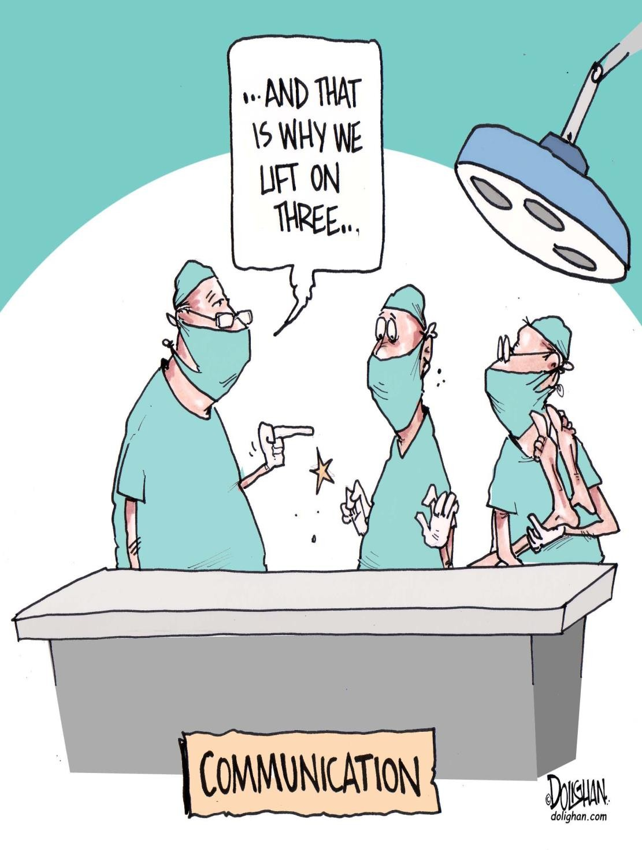
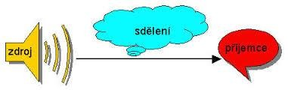
Efektivní
účinná komunikace =
▪ = oboustranná

Slide 6

Komunikace v marketingu
základní pilíř marketingového mixu, který organizaci umožňuje rychle, srozumitelně a účelně komunikovat se svým okolím,
tím jí pomáhá dosahovat jejích cílů.
složka marketingového mixu
nástroj či východisko
Public Relations
Reklamy
Fundraisingu
a dalších složek komunikačního mixu

Slide 7
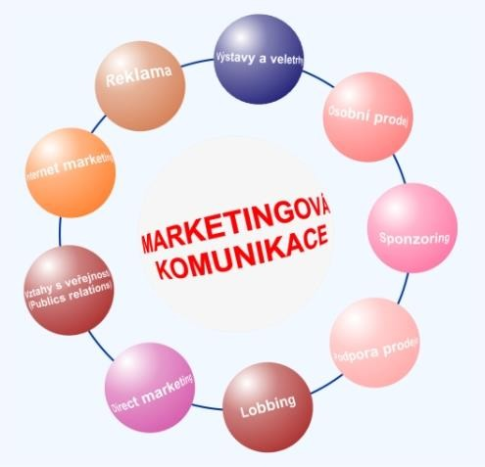
Komunikační mix
PR
Reklama
Podpora prodeje
Osobní prodej
Sponzorství
Lobbing
Společné prezentace organizací
Přímý marketing
Internetová komunikace

Slide 8
Informační šumy v marketingové komunikaci
Rozpor mezi očekáváním klienta a vnímáním poskytovatele služby
Názory jiných
Osobní potřeby
Zkušenosti
Očekávaná služba
R5 R4
R3
R2
Rozpor
1 (R1)
Vnímání poskytnuté služby
Poskytnutí služby
Specifikace služby
Vnímání tohoto očekávání poskytovatelem

Slide 9
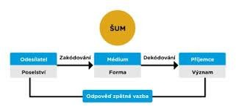
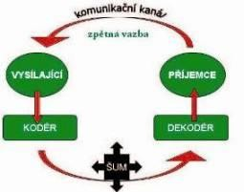
Informační šum - obecně

Slide 10

V komunikaci ve VS se projevuje fenomén nezkušeného zákazníka
zákazník se většinou více spoléhá na to, co se o organizaci hovoří,
při posuzování kvality se spoléhá na personál, ceny a převážně fyzické znaky organizace, resp. jejích služeb,
pokud je zákazník se službou spokojený, zůstává poskytovateli služby věrný.
tj. vybírá si tu organizaci, které „důvěřuje“.

Slide 11

Public Relations
KOMPLEXNÍ A CÍLENÁ PRÁCE S VEŘEJNOSTÍ
tj.
dávat o sobě vědět, preventivně zmírňovat možné konflikty, ve svém okolí vytvářet pochopení pro vlastní chování, udržet si
důvěru „cílových skupin“ tj. budovat
DŮVĚRYHODNOST

Slide 12
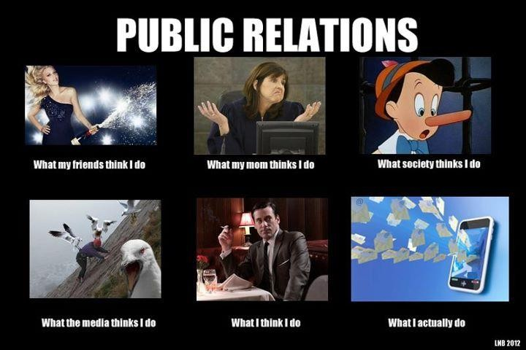
MVVS, podzim 2017

Slide 13
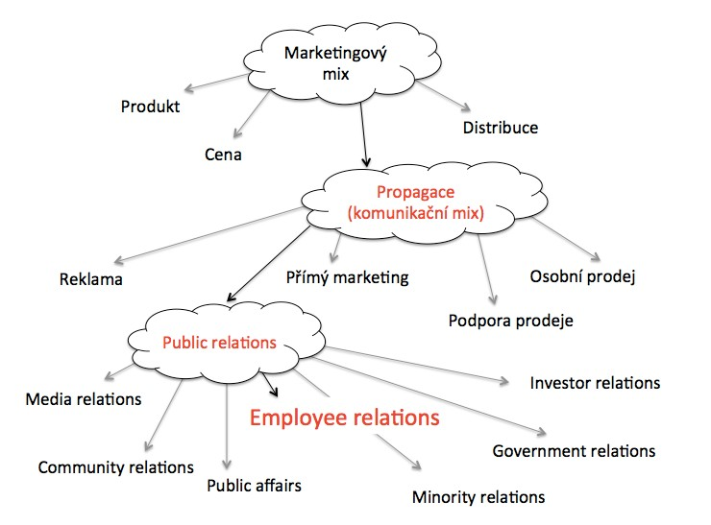
MVVS, podzim 2017

Slide 14

Definice PR:
„PR je cílevědomá, plánovaná a nepřetržitá snaha o vytvoření a udržení vzájemného porozumění mezi
organizací a její veřejností.“
(Britský institut pro PR)

Slide 15

Dvě roviny PR
institucionální – činnost směřující k získání dobrého jména na veřejnosti, pochopení partnera pro naši vlastní činnosti apod.
individuální - jak se chovat jako reprezentant organizace

Slide 16

Hlavní cíle PR
získat podporu (či akceptaci) veřejnosti pro své poslání, nové myšlenky a záměry
získat příznivé klima pro fundraisingové kampaně
rozšířit a získat účast dobrovolníků
propagovat svůj program a služby, aby se dostaly k těm, kdo je potřebují
stát se důvěryhodnou organizací

Slide 17
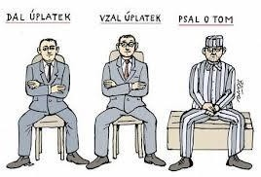

Důvěryhodnost
představuje podstatnou část obrazu, který si jiní lidé, popř. veřejnost vytváří o celé organizaci.
jde vlastně jinými slovy o IMAGE
  je dána tím, jak lidé organizaci vnímají, za jakou ji považují.
  rozpor skutečnost x zdání, klepy, pomluvy, fámy.

Slide 18
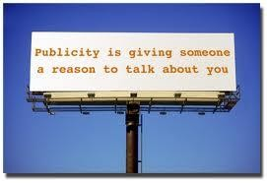
Pojmy důležité ve světě PR
Veřejnost
skupiny, s nimiž potřebuje organizace komunikovat, protože s nimi potřebuje být v dobrých vztazích, mít jejich podporu, získávat jejich peníze, starat se o ně, informovat je, atd.
cílová skupina v PR
Publicita
Veřejné mínění
mínění, které může být vysloveno na veřejnosti, aniž by došlo k sankcím vůči mluvčímu ze strany skupiny/veřejnosti, v níž se toto mínění projevuje
nemusí být jen jedno
má své vlastnosti
MVVS, podzim 2017

Slide 19


Cílevědomé budování image se opírá o:
zásady slušného chování
efektivní a účinnou komunikaci s okolím
Např:
Masarykovy debaty https://www.youtube.com/watch?v=aTiR7W1 AWnc
Kroky v procesu účinné, tj. oboustranné komunikace upoutat pozornost členů cílové skupiny,
dodat jim informace, které mohou vést k uspokojení jejich zájmů,
motivovat je k účasti na řešení,
vyzvat je k akci, navrhnout jim, co by měli
dělat.

Slide 20

Faktory efektivní komunikace
připravenost veřejnosti přijmout sdělení, (např. v době rozšíření fámy),
čas a kontext sdělení,
aktivní účast příjemce na komunikaci, (např. společné zážitky, dojmy, zkušenosti)
obsah a struktura sdělení, (nápaditý, šokující, něčím odlišný),
přesvědčivý styl,
rychlost a úplnost komunikace, (např. komunikovat i v případě aféry,
nic nezamlčovat).

Slide 21

4 principy přesvědčování
identifikace - když se sdělení týká zájmů příjemce, jeho tužeb, nadějí, obav, atd.,
aktivizace - když je sdělení doprovázeno výzvou k akci, návodem, jak se dál chovat, jak dál postupovat při řešení problému,
důvěry - pokud sdělení sděluje důvěryhodná osoba (a to bez ohledu na to,
jak si tuto důvěru získala),
srozumitelnost - pokud sdělení kromě slov doprovází také symboly či stereotypy.

Slide 22
Systém PR se odvíjí od toho, zda:
organizace teprve vzniká, nebo chce nově zavést systematickou práci s veřejností, která se už bude zaměřovat na jednotlivé, vymezené cílové skupiny/veřejnosti,
organizace zjistí nesoulad mezi sebou a některým druhem veřejnosti, resp. cílovou skupinou a PR využije k odstranění tohoto nesouladu.
nástrojem může být komunikační/pr audit

Slide 23
KOMUNIKAČNÍ/PR – AUDIT
definuje zájmy, role, poslání neziskové organizace a od ní odvozených veřejností,
určuje cílové skupiny, jejich zájmy, potřeby, očekávání,
vytváří seznam cílů vůči těmto skupinám,
volí nejvhodnější prostředky PR,
odhaduje náklady, realizovatelnost plánu PR a jeho dalších prvků.

Slide 24
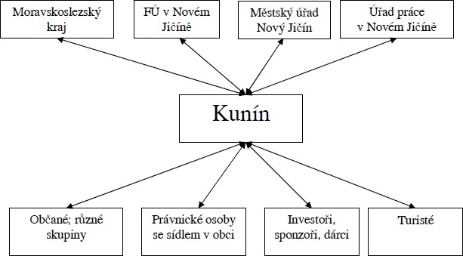
Kroky PR/Komunikačního auditu
1. Vymezení veřejností
Cílů vůči nim
Toho, co očekávají oni ode mě
Jaké prostředky komunikace/PR používám
Jsou vyhovující
Co mohu zlepšit?

Slide 25
Pojmy PR - Coorporate identity – CI firemní identita
souhrnné zosobnění organizace odvozené z její filosofie, historie, kultury, strategie, způsobů jejího řízení, chování k partnerům. Lze si ji představit jako souhrnnou ideu, jíž podléhá komplex “života organizace”.

Slide 26
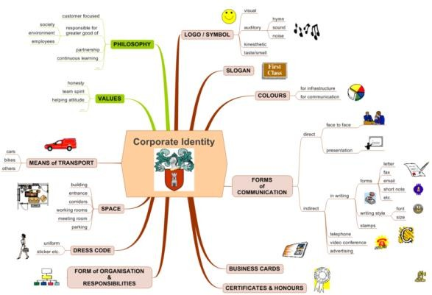

Slide 27
Pojmy PR - Coorporate design – CD
= vizuální způsob prezentace organizace na veřejnosti, přesněji řečeni toho, co jsme nazvali coorporate identity.
Vizuální prezentace by měla dodržet dvě zásady –
postihnout coorporate indentity
dodržet vizuální jednotu.
Grafický manuál –
východiskem pro všechny prostředky vizuální prezentace. Ty zahrnují zejména logo, rastr (pro jednotnou úpravu tiskovin), písmo a typografii, barvu, ale např. i vzhled kanceláře, firemní uniforma atd.

Slide 28


Slide 29

Pojmy PR - Coorporate culture - CC
Způsob, jakým organizace jedná se svou vnitřní i vnější veřejností.
Do oblasti vnitřní coorporate culture patří např. způsob, jakým organizace vytváří prostor pro seberealizaci svých zaměstnanců, pro jejich další vzdělávání, jaké dává perspektivy jejich pracovní kariéře atd.
V rámci svých vztahů s vnější veřejností komerční firmy často spolupracují např.
s občanskými organizacemi. Zdůrazňují tak mj. hodnotový žebříček své organizace
a úroveň její CSR
=> corporate social responsibility

Slide 30
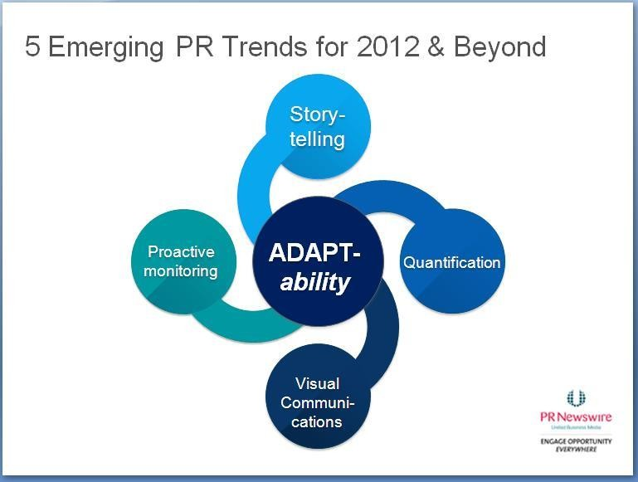
Pojmy PR - Coorporate communication – CCom
Dlouhodobá komunikační strategie organizace směrem dovnitř i vně organizace.
Je považována
za základní funkci public relations.

Slide 31

Pojmy PR - Corporate image – CIm
vzájemné vztahy mezi výše uvedenými činnostmi.
Východiskem je coorporate identity. Na jejím základě se budují formy další: coorporate design, coorporate culture a coorporate communication, jež společně vytvářejí střechový pojem – coorporate image.
(CD+CC+CI) x CCom = CIm.

Slide 32

Kampaně v PR – 4 etapy:
Analýza situace, definování problému PR - odpovídá na otázku Co se děje?
Tvorba projektu kampaně - odpovídá na otázku Co bychom měli udělat a říkat? A proč? Jak a kdy to uděláme a řekneme?
Realizace kampaně, komunikace.
Vyhodnocení kampaně –
  odpovídá na otázku
  Jak jsme to udělali?
  Co z toho plyne pro příště?

Slide 33
Přínos analýzy
Co je zdrojem obtíží?
Kde je tu problém?
Kdy se to stává problémem?
Koho se týká?
Jak se ho týká?
Proč se stává problémem naší organizace a příslušné veřejnosti?

Slide 34
Metody k zjišťování potřebných informací
Neformální
osobní kontakty
institut ombudsmana
poradní sbory NNO
bezplatná telefonní linka
rozbor došlé korespondence
obsahová analýza sdělovacích prostředků
Formální
sociologické průzkumy názorů
veřejnosti
Komunikační/PR audity

Slide 35
Tvorba projektu
1. Definice problému
překonat negativní obraz
posílit stávající kladný postoj
vzbudit pozornost veřejnosti
2. Stanovení komunikačních cílů
informační (jen informovat)
motivační (spojeny bezprostředně s žádoucím chováním veřejnosti)
3. Vypracování plánu akcí
co je třeba udělat,
kdo to udělá,
do kdy,
jaké budou náklady,
kdo na tom bude spolupracovat.

Slide 36
Kampaně v současnosti
Videokampaně získávají na síle
  Raději jednou vidět, než stokrát poslouchat
  Do konce roku 2012 zabírala videokomunikace 50 % v komunikaci firem
  od konce roku 2014 zabírá až 90 % komunikace
  Zásady
Jednoduché jasné sdělení Zaujmout, odlišit se

Slide 37
Realizace kampaní – pár postřehů:
Obracet se jak na intelekt, tak na city. Nepřehánět – youtube.com - Kapka naděje „Aby děti mohly zlobit“
Argumentace by měla být vedena raději pozitivně než negativně.
Příliš levné není vždy nejlevnější.
Každá kampaň by měla mít svůj vrchol, ke kterému se soustředí zájem veřejnosti.
Jakákoliv kampaň by měla mít své pokračování, navazující vývoj

Slide 38
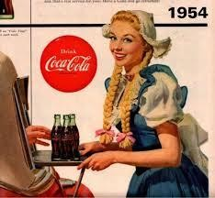
Vyhodnocení kampaně:
Porovnávat přijaté cíle a očekávané efekty se skutečností, jíž bylo dosaženo.
Vyhodnocení by mělo probíhat v takové atmosféře, která umožní přátelské ale přitom kritické hodnocení – nezačínat voláním po odpovědnosti, ale konstatováním stavu.
Vhodná je pro to metoda „klipování“ – tj. sledování vybraného tisku a pořizování výstřižku, které se vztahují k organizaci nebo její kampani.

Slide 39
Tip !
Zajímavý podcast ke komunikaci na sociálních sítích - Insider #65 – Jonáš Čumrik
https://open.spotify.com/episode/535ikpaji6D8TCvapcCsjE?si=NrDDvN5GTbKw5U1HPESo5g&context=spotify%3Ashow%3A0S68hBTED7n5l8H3DiwrHc&nd=1

